Slide 1
ESCOLA POLITÉCNICA DA USP
DEPARTAMENTO DE ENGENHARIA
HIDRÁULICA E AMBIENTAL
PHD 5010 – FUNDAMENTOS DE QUÍMICA AQUÁTICA E QUALIDADE DA ÁGUA
Prof. Dr. Sidney Seckler Ferreira Filho

Slide 2
POLUIÇÃO E QUALIDADE DA ÁGUA
Introdução
Sistemas Ácido Base
Sistema Ácido Carbônico
Conceito de Alcalinidade e Acidez
Exemplos de Cálculo
Comentários Finais

Slide 3
PROCESSOS DE TRANSPORTE E TRANSFORMAÇÃO EM SISTEMAS NATURAIS E DE ENGENHARIA
Transporte de massa
Entrada
Saída
Transporte de massa
A+B⇔C+D
Reações ácido base
Reações de hidrólise
Reações de precipitação
Reações de oxidação e redução
Reações de complexação
Reações de adsorção

Slide 4
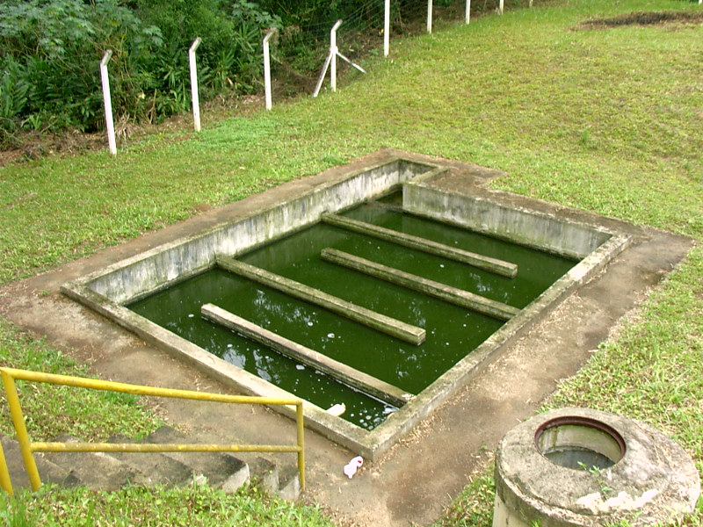


FUNDAMENTOS DE QUÍMICA AQUÁTICA
REAÇÕES ÁCIDO BASE
$$HA_{c}+H_{2}O⇔A_{c}^{−}+H_{3}O^{+}$$
$$HCN+H_{2}O⇔CN^{−}+H_{3}O^{+}$$
$$HOCl+H_{2}O⇔OCl^{−}+H_{3}O^{+}$$

Slide 5


FUNDAMENTOS DE QUÍMICA AQUÁTICA
REAÇÕES ÁCIDO BASE
$$HA_{c}⇔A_{c}^{−}+H^{+}$$
Ácido monoprótico: liberação de um único íon H⁺
$$H_{2}CO_{3}⇔HCO_{3}^{−}+H^{+}$$
$$HCO_{3}^{−}⇔CO_{3}^{−2}+H^{+}$$
Ácido diprótico: liberação de dois íons H⁺

Slide 6
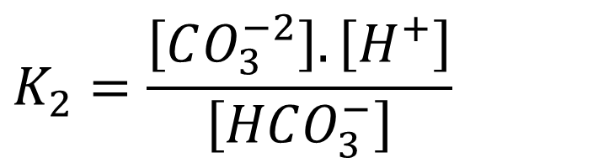
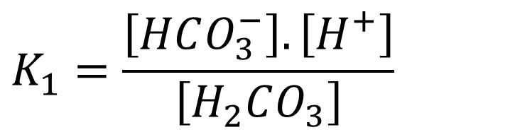
CONCEITO DE FRAÇÕES IONIZÁVEIS – ÁCIDOS DIPRÓTICOS
$$H_{2}CO_{3}⇔HCO_{3}^{−}+H^{+}$$
C_{T,Na2CO3}
$$K_{1}=\frac{\left[HCO_{3}^{−}\right].\left[H^{+}\right]}{\left[H_{2}CO_{3}\right]}$$
pH fixo
$$HCO_{3}^{−}⇔CO_{3}^{−2}+H^{+}$$
$$K_{2}=\frac{\left[CO_{3}^{−2}\right].\left[H^{+}\right]}{\left[HCO_{3}^{−}\right]}$$

Slide 7
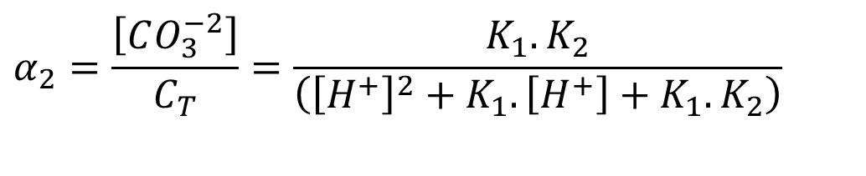
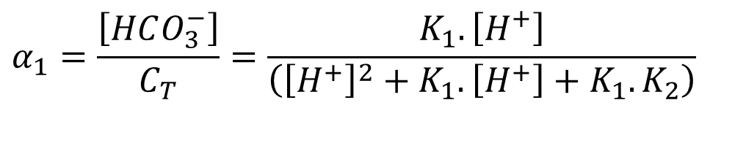
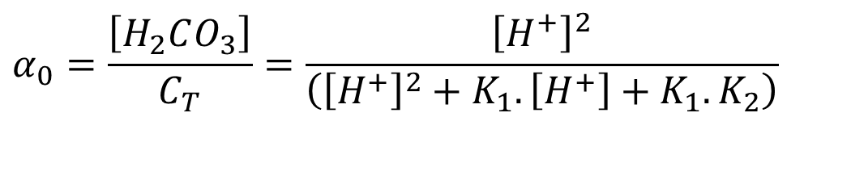
CONCEITO DE FRAÇÕES IONIZÁVEIS – ÁCIDOS DIPRÓTICOS
C_{T,Na2CO3}
$$α_{0}=\frac{\left[H_{2}CO_{3}\right]}{C_{T}}=\frac{{\left[H^{+}\right]}^{2}}{\left({\left[H^{+}\right]}^{2}+K_{1}.\left[H^{+}\right]+K_{1}.K_{2}\right)}$$
$$α_{1}=\frac{\left[HCO_{3}^{−}\right]}{C_{T}}=\frac{K_{1}.\left[H^{+}\right]}{\left({\left[H^{+}\right]}^{2}+K_{1}.\left[H^{+}\right]+K_{1}.K_{2}\right)}$$
pH fixo
$$α_{2}=\frac{\left[CO_{3}^{−2}\right]}{C_{T}}=\frac{K_{1}.K_{2}}{\left({\left[H^{+}\right]}^{2}+K_{1}.\left[H^{+}\right]+K_{1}.K_{2}\right)}$$

Slide 8
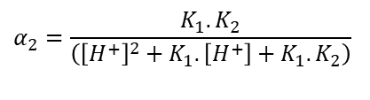
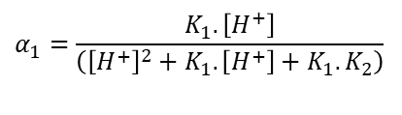
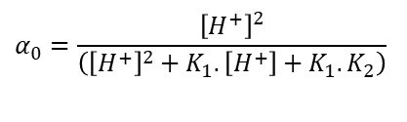
FRAÇÕES IONIZÁVEIS
ÁCIDOS DIPRÓTICOS
$$α_{0}=\frac{{\left[H^{+}\right]}^{2}}{\left({\left[H^{+}\right]}^{2}+K_{1}.\left[H^{+}\right]+K_{1}.K_{2}\right)}$$
$$α_{1}=\frac{K_{1}.\left[H^{+}\right]}{\left({\left[H^{+}\right]}^{2}+K_{1}.\left[H^{+}\right]+K_{1}.K_{2}\right)}$$
$$α_{2}=\frac{K_{1}.K_{2}}{\left({\left[H^{+}\right]}^{2}+K_{1}.\left[H^{+}\right]+K_{1}.K_{2}\right)}$$

Slide 9

EQUILÍBRIO QUÍMICO DE SOLUÇÕES
CURVA DE TITULAÇÃO
C_{T,HCl}
H₂O
0,1 M NaOH
pH desconhecido
$$0,1+\left[H^{+}\right]=\frac{K_{w}}{\left[H^{+}\right]}+\left[Cl^{−}\right]$$

Slide 10
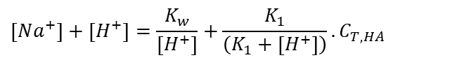
EQUILÍBRIO QUÍMICO DE SOLUÇÕES
CURVA DE TITULAÇÃO
C_{T,NaOH}
H₂O, HA
pH desconhecido
$$\left[Na^{+}\right]+\left[H^{+}\right]=\frac{K_{w}}{\left[H^{+}\right]}+\frac{K_{1}}{\left(K_{1}+\left[H^{+}\right]\right)}.C_{T,HA}$$

Slide 11

EQUILÍBRIO QUÍMICO DE SOLUÇÕES
CURVA DE TITULAÇÃO
C_{T,HCl}
H₂O
0,1M Na₂CO₃
pH desconhecido
$$0,2+\left[H^{+}\right]=\frac{K_{w}}{\left[H^{+}\right]}+\left(α_{1}+2.α_{2}\right).0,1+\left[Cl^{−}\right]$$

Slide 12
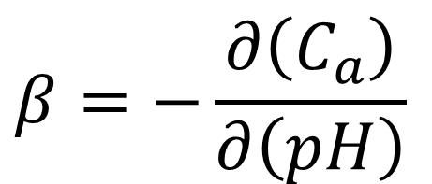
EQUILÍBRIO QUÍMICO DE SOLUÇÕES
CAPACIDADE DE TAMPONAMENTO
Definição: Capacidade de uma determinada amostra em resistir a mudança do pH
$$β=−\frac{∂\left(C_{a}\right)}{∂\left(pH\right)}$$

Slide 13

EQUILÍBRIO QUÍMICO DE SOLUÇÕES
CAPACIDADE DE TAMPONAMENTO
$$β=−\frac{∂\left(C_{a}\right)}{∂\left(pH\right)}$$

Slide 14

EQUILÍBRIO QUÍMICO DE SOLUÇÕES
CAPACIDADE DE TAMPONAMENTO
$$β=−\frac{∂\left(C_{a}\right)}{∂\left(pH\right)}$$

Slide 15
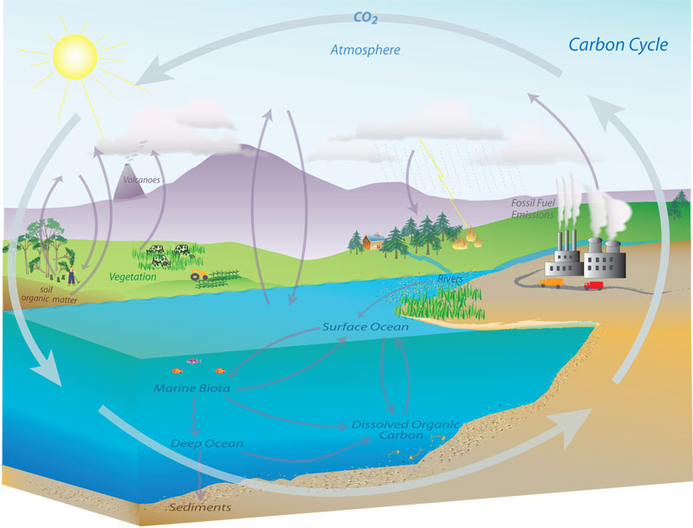
CICLO BIOGEOQUÍMICO DO CARBONO NA NATUREZA

Slide 16



CICLO BIOGEOQUÍMICO DO CARBONO NA NATUREZA
$$CO_{2 \left(l\right)}⇔CO_{2 \left(g\right)}$$
Dissolução de CO₂ da atmosfera para a fase líquida
$$CO_{2 }+6H_{2}O⇔C_{6}H_{12}O_{6}+6O_{2}$$
Processos de fotossíntese e respiração
$${Ca}^{+2}+{CO}_{3}^{−2}⟺{CaCO}_{3(s)}$$
Precipitação e dissolução de carbonatos

Slide 17
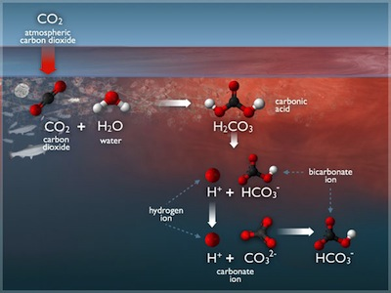
SISTEMA ÁCIDO CARBÔNICO EM MEIO AQUOSO

Slide 18

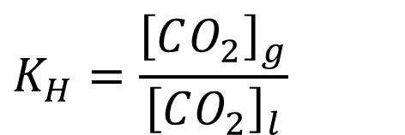
SISTEMA ÁCIDO CARBÔNICO EM MEIO AQUOSO
Gás carbônico
Pressão parcial de CO₂ constante
Atmosfera
CO₂(g)
CO₂(l)
Água
$$K_{H}=\frac{{\left[CO_{2}\right]}_{g}}{{\left[CO_{2}\right]}_{l}}$$
$$CO_{2 \left(l\right)}⇔CO_{2 \left(g\right)}$$

Slide 19



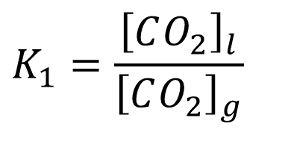
SISTEMA ÁCIDO CARBÔNICO EM MEIO AQUOSO
Atmosfera
$$CO_{2 \left(g\right)}⇔CO_{2 \left(l\right)}$$
CO₂(g)
CO₂(l)
Água
$$CO_{2 \left(l\right)}+H_{2}O⇔H_{2}CO_{3}$$
≅ 0
$$K_{1}=\frac{{\left[CO_{2}\right]}_{l}}{{\left[CO_{2}\right]}_{g}}$$
$$\left[CO_{2 \left(l\right)}\right]+\left[H_{2}CO_{3}\right]=\left[H_{2}CO_{3}^{∗}\right]$$

Slide 20

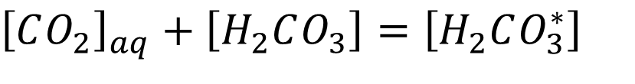

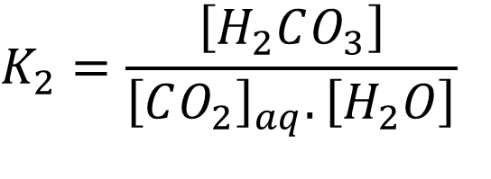
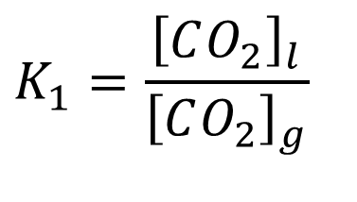
SISTEMA ÁCIDO CARBÔNICO EM MEIO AQUOSO
$$CO_{2 \left(l\right)}+H_{2}O⇔H_{2}CO_{3}$$
Atmosfera
CO₂(g)
CO₂(l)
Água
$$K_{2}=\frac{\left[H_{2}CO_{3}\right]}{{\left[CO_{2}\right]}_{aq}.\left[H_{2}O\right]}$$
$$CO_{2 \left(g\right)}⇔CO_{2 \left(l\right)}$$
$$K_{1}=\frac{{\left[CO_{2}\right]}_{l}}{{\left[CO_{2}\right]}_{g}}$$
$${\left[CO_{2}\right]}_{aq}+\left[H_{2}CO_{3}\right]=\left[H_{2}CO_{3}^{∗}\right]$$

Slide 21

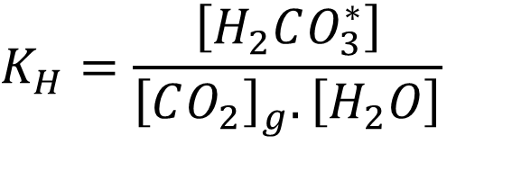

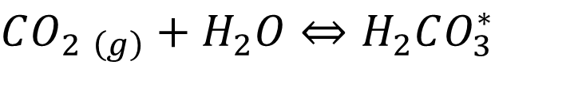
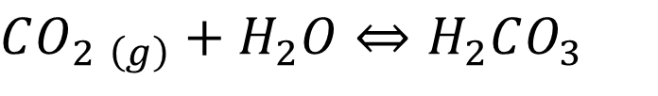
SISTEMA ÁCIDO CARBÔNICO EM MEIO AQUOSO
$$CO_{2 \left(g\right)}⇔CO_{2 \left(l\right)}$$
Atmosfera
CO₂(g)
CO₂(l)
$$CO_{2 \left(l\right)}+H_{2}O⇔H_{2}CO_{3}$$
Água
$$CO_{2 \left(g\right)}+H_{2}O⇔H_{2}CO_{3}$$
$$K_{H}=\frac{\left[H_{2}CO_{3}^{∗}\right]}{{\left[CO_{2}\right]}_{g}.\left[H_{2}O\right]}$$
$$CO_{2 \left(g\right)}+H_{2}O⇔H_{2}CO_{3}^{∗}$$

Slide 22
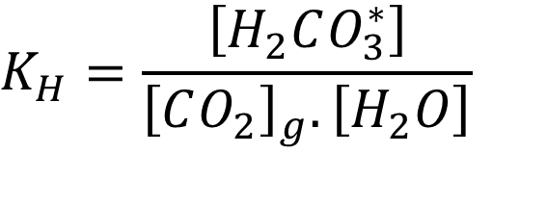
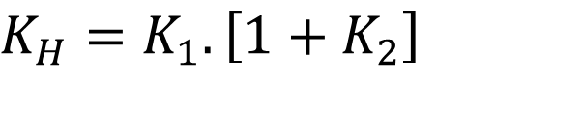
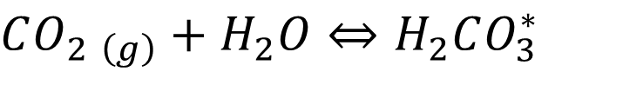
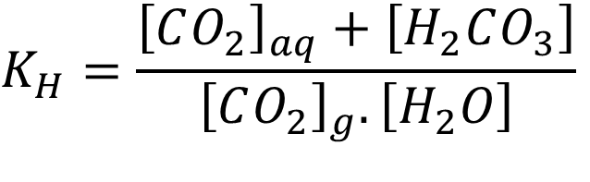
SISTEMA ÁCIDO CARBÔNICO EM MEIO AQUOSO
$$CO_{2 \left(g\right)}+H_{2}O⇔H_{2}CO_{3}^{∗}$$
Atmosfera
CO₂(g)
CO₂(l)
Água
$$K_{H}=\frac{\left[H_{2}CO_{3}^{∗}\right]}{{\left[CO_{2}\right]}_{g}.\left[H_{2}O\right]}$$
$$K_{H}=\frac{{\left[CO_{2}\right]}_{aq}+\left[H_{2}CO_{3}\right]}{{\left[CO_{2}\right]}_{g}.\left[H_{2}O\right]}$$
$$K_{H}=K_{1}.\left[1+K_{2}\right]$$

Slide 23
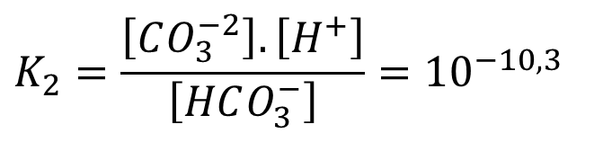


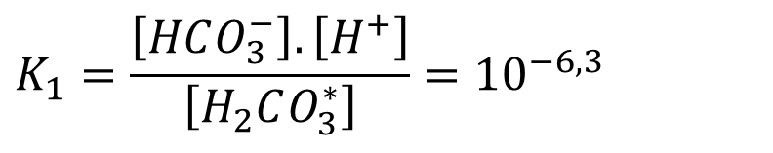

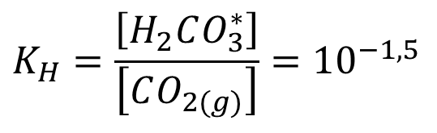
SISTEMA ÁCIDO CARBÔNICO EM MEIO AQUOSO
$$CO_{2(g)}+H_{2}O⇔H_{2}CO_{3}^{∗}$$
Atmosfera
CO₂(g)
$$K_{H}=\frac{\left[H_{2}CO_{3}^{∗}\right]}{\left[CO_{2(g)}\right]}=10^{−1,5}$$
CO₂(l)
Água
$$H_{2}CO_{3}^{∗}⇔HCO_{3}^{−}+H^{+}$$
$$HCO_{3}^{−}⇔CO_{3}^{−2}+H^{+}$$
$$K_{1}=\frac{\left[HCO_{3}^{−}\right].\left[H^{+}\right]}{\left[H_{2}CO_{3}^{∗}\right]}=10^{−6,3}$$
$$K_{2}=\frac{\left[CO_{3}^{−2}\right].\left[H^{+}\right]}{\left[HCO_{3}^{−}\right]}=10^{−10,3}$$

Slide 24
SISTEMA ÁCIDO CARBÔNICO EM MEIO AQUOSO
Temperatura (ºC) | Log(K1) | Log(K2) | Log K_{H} (M/atm)
0 | -6,58 | -10,63 | -1,11
5 | -6,53 | -10,56 | -1,19
10 | -6,46 | -10,49 | -1,27
15 | -6,42 | -10,43 | -1,32
20 | -6,38 | -10,38 | -1,41
25 | -6,35 | -10,33 | -1,47
30 | -6,33 | -10,29 | -1,53
40 | -6,30 | -10,22 | -1,65

Slide 25
CARACTERÍSTICAS FISICO-QUÍMICAS DA ÁGUA: ALCALINIDADE
Definição: A alcalinidade de uma amostra líquida é a sua capacidade de neutralizar ácidos fortes
Origem: Presença de carbono inorgânico total e demais bases conjugadas de ácidos fracos na fase líquida

Slide 26
CARACTERÍSTICAS FISICO-QUÍMICAS DA ÁGUA: ALCALINIDADE
C_{T,HCl}
H₂O
0,1M Na₂CO₃
pH desconhecido
$$0,2+\left[H^{+}\right]=\frac{K_{w}}{\left[H^{+}\right]}+\left(α_{1}+2.α_{2}\right).0,1+\left[Cl^{−}\right]$$

Slide 27
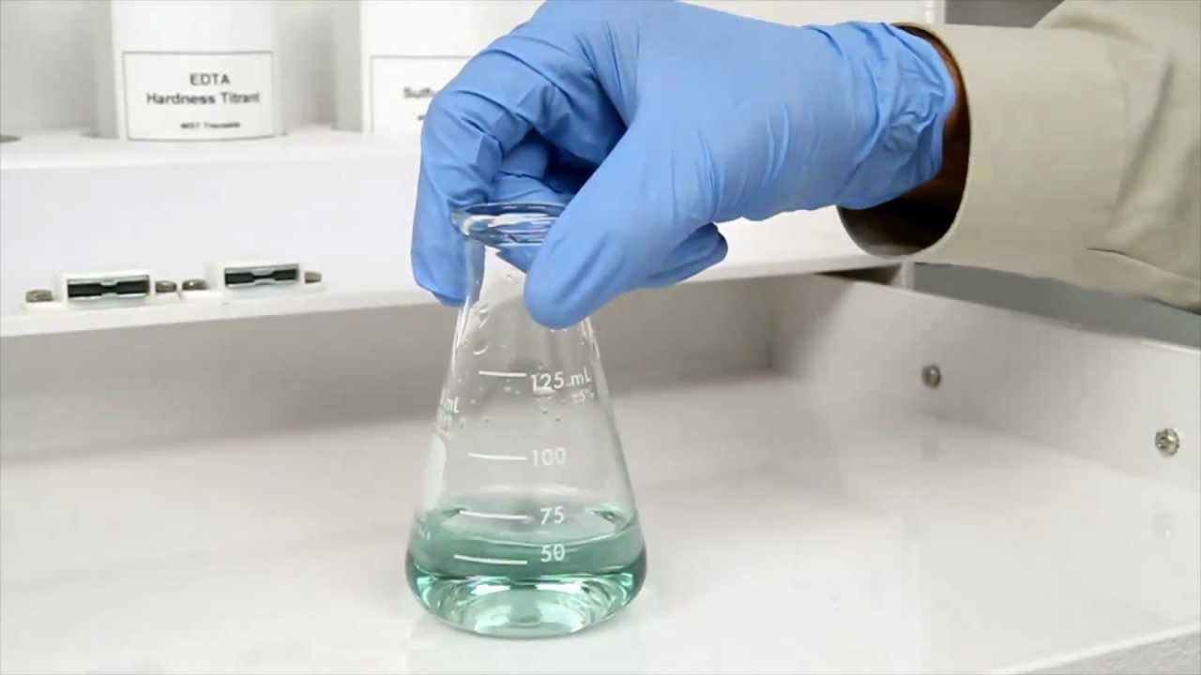
CARACTERÍSTICAS FISICO-QUÍMICAS DA ÁGUA: ALCALINIDADE
Análise titulométrica com ácido forte
Unidade: eq/L ou mg CaCO₃/L

Slide 28
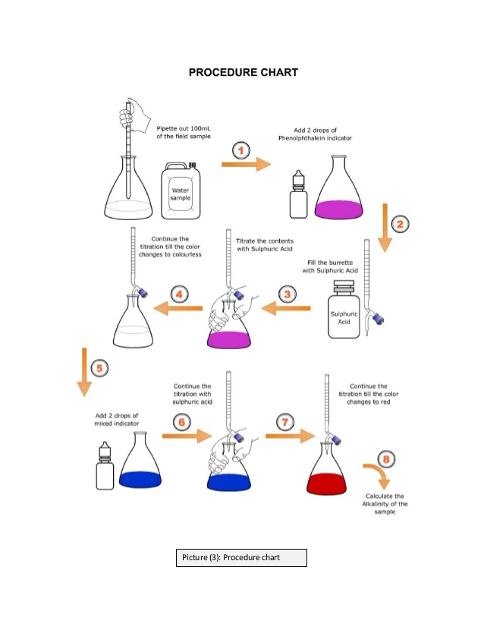
CARACTERÍSTICAS FISICO-QUÍMICAS DA ÁGUA: ALCALINIDADE
Análise titulométrica
Ácido sulfúrico 0,02 N
Alcalinidade a carbonatos: titulação até pH 8,3
Alcalinidade total: titulação até pH 4,3

Slide 29
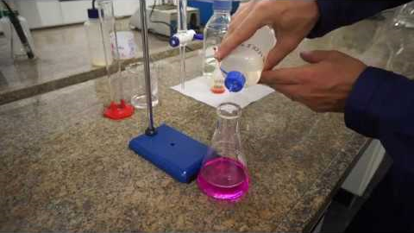
CARACTERÍSTICAS FISICO-QUÍMICAS DA ÁGUA: ALCALINIDADE

Slide 30
CARACTERÍSTICAS FISICO-QUÍMICAS DA ÁGUA: ALCALINIDADE
Determinações
V₁=volume total de ácido consumido para titulação até pH 8,3
V₂=volume total de ácido consumido para titulação até pH 4,3

Slide 31
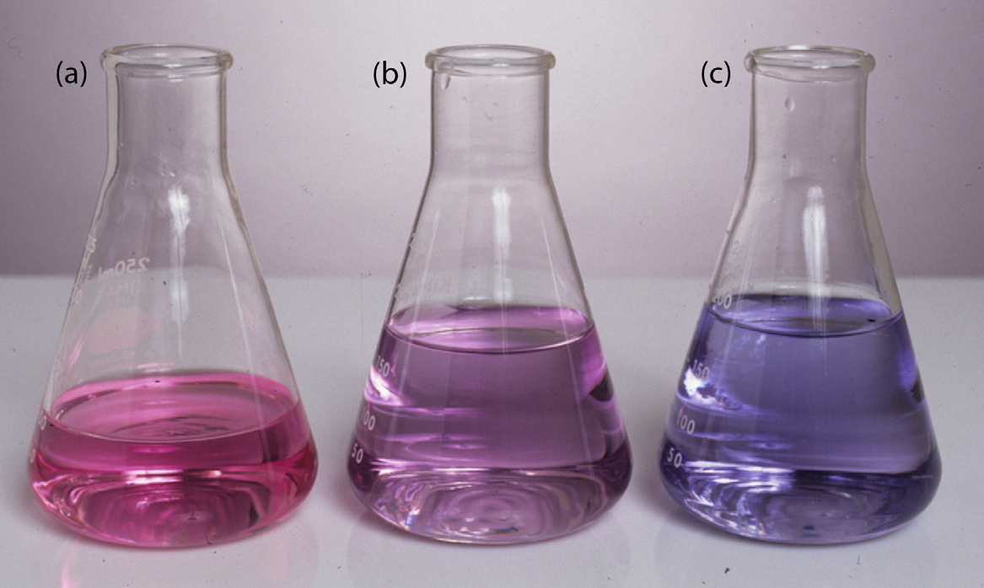
CARACTERÍSTICAS FISICO-QUÍMICAS DA ÁGUA: ALCALINIDADE
pH inicial
V₁
Alcalinidade a carbonatos
V₂
Alcalinidade total
pH igual a 8,3
pH igual a 4,3

Slide 32
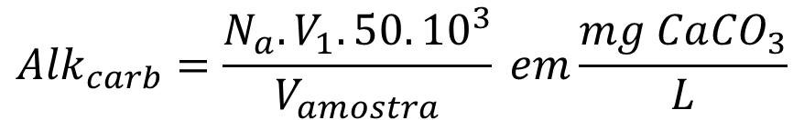
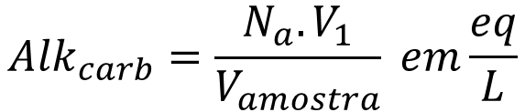
CARACTERÍSTICAS FISICO-QUÍMICAS DA ÁGUA: ALCALINIDADE
Cálculos
$${Alk}_{carb}=\frac{N_{a}.V_{1}}{V_{amostra}} em\frac{eq}{L}$$
$${Alk}_{carb}=\frac{N_{a}.V_{1}.50.{10}^{3}}{V_{amostra}} em\frac{mg Ca{CO}_{3}}{L}$$

Slide 33
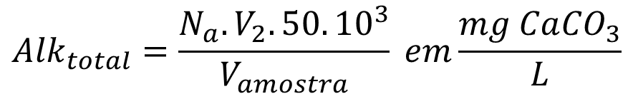
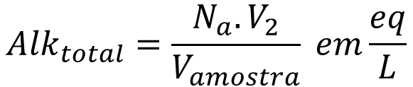
CARACTERÍSTICAS FISICO-QUÍMICAS DA ÁGUA: ALCALINIDADE
Cálculos
$${Alk}_{total}=\frac{N_{a}.V_{2}}{V_{amostra}} em\frac{eq}{L}$$
$${Alk}_{total}=\frac{N_{a}.V_{2}.50.{10}^{3}}{V_{amostra}} em\frac{mg Ca{CO}_{3}}{L}$$

Slide 34

CARACTERÍSTICAS FISICO-QUÍMICAS DA ÁGUA: ALCALINIDADE
$${OH}^{−}+H^{+}⇔H_{2}O$$
Alcalinidade cáustica

Slide 35


CARACTERÍSTICAS FISICO-QUÍMICAS DA ÁGUA: ALCALINIDADE
$${OH}^{−}+H^{+}⇔H_{2}O$$
Alcalinidade cáustica
$${CO}_{3}^{−2}+H^{+}⇔{HCO}_{3}^{−}$$
Alcalinidade a carbonatos

Slide 36



CARACTERÍSTICAS FISICO-QUÍMICAS DA ÁGUA: ALCALINIDADE
$${OH}^{−}+H^{+}⇔H_{2}O$$
Alcalinidade cáustica
$${CO}_{3}^{−2}+H^{+}⇔{HCO}_{3}^{−}$$
Alcalinidade a carbonatos
$${HCO}_{3}^{−}+H^{+}⇔H_{2}{CO}_{3}$$
Alcalinidade total

Slide 37
IMPORTÂNCIA NA ENGENHARIA SANITÁRIA E AMBIENTAL
Controle de processos de coagulação e floculação
Operação de processos de abrandamento
Controle de corrosão
Definição da capacidade de tamponamento da fase líquida

Slide 38
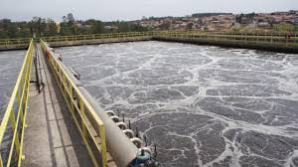
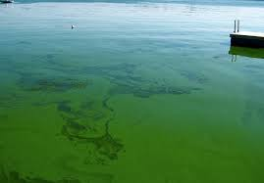
IMPORTÂNCIA NA ENGENHARIA SANITÁRIA E AMBIENTAL
Operação de processos biológicos de tratamento
Variações de pH na fase líquida em razão de crescimento excessivo de algas

Slide 39
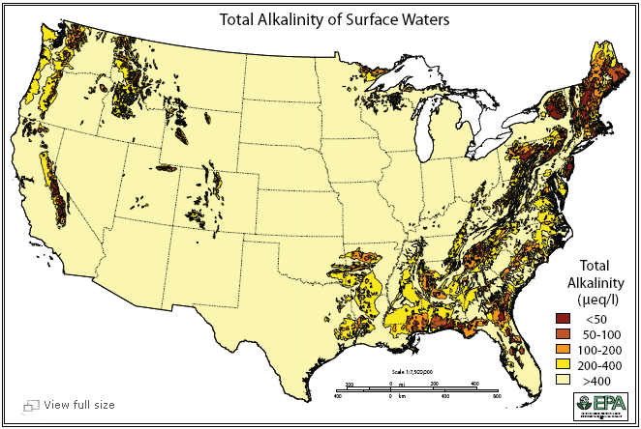
IMPORTÂNCIA NA ENGENHARIA SANITÁRIA E AMBIENTAL
Águas superficiais: 20 a 100 mg CaCO₃/L
Águas subterrâneas: 50 a 400 mg CaCO₃/L
Digestores anaeróbios: 2.000 a 5.000 mg CaCO₃/L

Slide 40
CARACTERÍSTICAS FISICO-QUÍMICAS DA ÁGUA: ACIDEZ
Definição: A acidez de uma amostra líquida é a sua capacidade de neutralizar bases fortes
Origem: Presença de carbono inorgânico total e demais ácidos conjugadas de bases fracas na fase líquida

Slide 41
CARACTERÍSTICAS FISICO-QUÍMICAS DA ÁGUA: ACIDEZ
Análise titulométrica com base forte
Unidade: eq/L ou mg CaCO₃/L

Slide 42
CARACTERÍSTICAS FISICO-QUÍMICAS DA ÁGUA: ACIDEZ
Análise titulométrica
Hidróxido de sódio 0,02 N
Acidez mineral: titulação até pH 4,3
Acidez total: titulação até pH 8,3

Slide 43
CARACTERÍSTICAS FISICO-QUÍMICAS DA ÁGUA: ACIDEZ
pH igual a 8,3
V₂
pH igual a 4,3
Acidez total
V₁
Acidez mineral
pH inicial

Slide 44
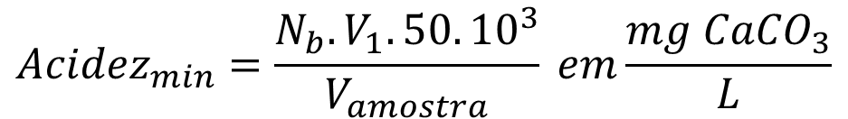
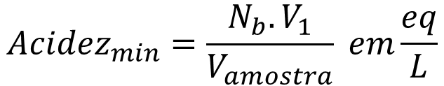
CARACTERÍSTICAS FISICO-QUÍMICAS DA ÁGUA: ACIDEZ
Cálculos
$${Acidez}_{min}=\frac{N_{b}.V_{1}}{V_{amostra}} em\frac{eq}{L}$$
$${Acidez}_{min}=\frac{N_{b}.V_{1}.50.{10}^{3}}{V_{amostra}} em\frac{mg Ca{CO}_{3}}{L}$$

Slide 45
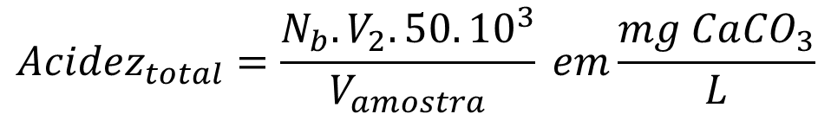
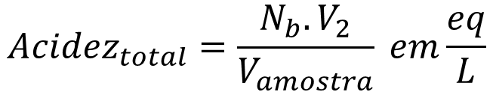
CARACTERÍSTICAS FISICO-QUÍMICAS DA ÁGUA: ACIDEZ
Cálculos
$${Acidez}_{total}=\frac{N_{b}.V_{2}}{V_{amostra}} em\frac{eq}{L}$$
$${Acidez}_{total}=\frac{N_{b}.V_{2}.50.{10}^{3}}{V_{amostra}} em\frac{mg Ca{CO}_{3}}{L}$$

Slide 46
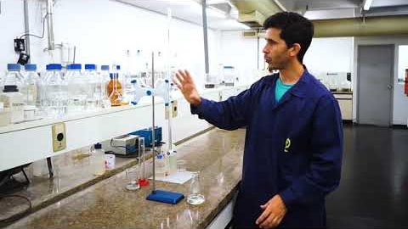
CARACTERÍSTICAS FISICO-QUÍMICAS DA ÁGUA: ACIDEZ

Slide 47

CARACTERÍSTICAS FISICO-QUÍMICAS DA ÁGUA: ALCALINIDADE E ACIDEZ
$${H^{+}+OH}^{−}⇔H_{2}O$$
Acidez mineral

Slide 48


CARACTERÍSTICAS FISICO-QUÍMICAS DA ÁGUA: ALCALINIDADE E ACIDEZ
$${H^{+}+OH}^{−}⇔H_{2}O$$
Acidez mineral
$$H_{2}{CO}_{3}+{OH}^{−}⇔{HCO}_{3}^{−}$$
Acidez a CO₂

Slide 49

CARACTERÍSTICAS FISICO-QUÍMICAS DA ÁGUA: ALCALINIDADE E ACIDEZ
$${H^{+}+OH}^{−}⇔H_{2}O$$
Acidez mineral
$$H_{2}{CO}_{3}+{OH}^{−}⇔{HCO}_{3}^{−}$$
Acidez a CO₂
${HCO}_{3}^{−}+{OH}^{−}⇔{CO}_{3}^{−2}$
Acidez total

Slide 50
IMPORTÂNCIA NA ENGENHARIA SANITÁRIA E AMBIENTAL
Definição da capacidade da fase líquida resistir a mudança do pH quando da adição de bases fortes
Não possui grande importância sanitária
A sua avaliação é efetuada juntamente com o parâmetro alcalinidade

Slide 51
Muito Obrigado !!!

